Slide 1

팀투쇼핑몰 프로세스 정의서
프로세스 정의서
문서번호 :
Version : 0.1
최초작성일 : 2022년 06월 23일
작성자 : 김용성, 현우철

Slide 2
프로그램 구성 구조
1. 쇼핑몰 기능
1.1 상품 조회 기능
- 카테고리
- 신상품
- 추천 상품
- 검색
1.2 장바구니
- 담기
- 취소
1.3 구매
- 결제/취소
- 결제확인안내발송
(e_mail,sms)
2. 사용자 기능
2.1 회원가입
2.2 로그인
- 로그인/아웃
2.3 마이페이지
- 주문조회/취소
- 개인정보수정
2.4 고객센터
- 공지사항
- QnA등록/삭제
3. 관리자 기능
3.1 상품관리
- 상품 등록/수정/삭제
3.2 게시판관리
- 게시글 등록/삭제
3.3 주문관리
- 배송상태 수정
3.4 매출관리

Slide 3






서브시스템 | 메인 페이지 조회 | 프로세스 id | T2_001 | 프로세스 | 메인 페이지 관리 시스템
메인
카테고리
신상품
추천상품
검색
카테고리
리스트
신상품
리스트
추천상품
리스트
검색 리스트
제품
상세정보
장바구니 담기

Slide 4


서브시스템 | 구매 | 프로세스 id | T2_002 | 프로세스 | 구매 시스템
메인
장바구니 아이콘 선택
장바구니
상세 내용
장바구니
삭제
주문하기 아이콘 선택
N
로그인
결제완료
메일발송
결제 완료
Y
Y
구매
N
결제

Slide 5









서브시스템 | 사용자 관리 (개인정보 관리, 게시판, 로그인 기능) | 프로세스 id | T2_003 | 프로세스 | 회원정보 상세 시스템
N
메인
회원가입
Y
회원가입
성공
마이페이지
로그인
로그아웃
개인정보
수정
주문조회
고객센터
공지사항
공지사항
상세 페이지
Y/N
Y/목록
주문취소
QnA
QnA 등록
QNA 상세 페이지
환불처리
QNA 삭제

Slide 6










서브시스템 | 관리자 | 프로세스 id | T2_004 | 프로세스 | 쇼핑몰 관리 시스템
메인
매출관리
매출현황표
상품관리
주문관리
게시판관리
등록 or 취소
상품등록
공지사항 관리
공지사항 등록
배송상태 관리
상품 상세 조회
취소
주문상세조회
QNA 상세보기
목록
수정 간 이동
QNA
수정
삭제
답변 등록 or 취소
삭제
QNA 답변등록

Slide 7
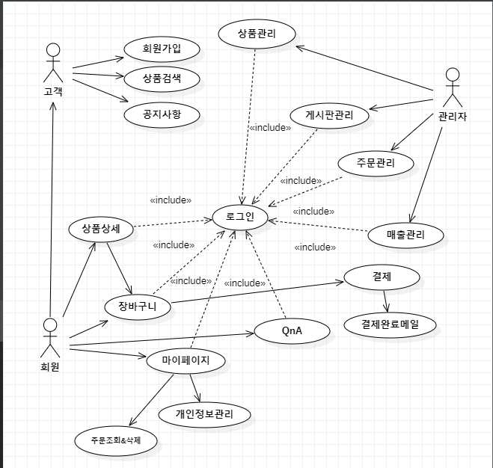
유스케이스
-전체흐름

Slide 8
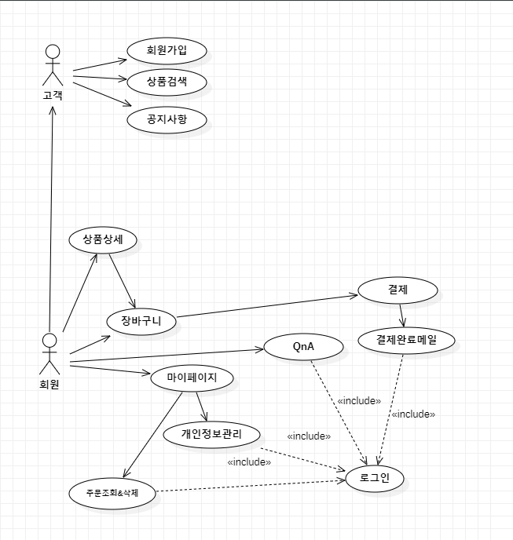
유스케이스
-쇼핑몰관리

Slide 9
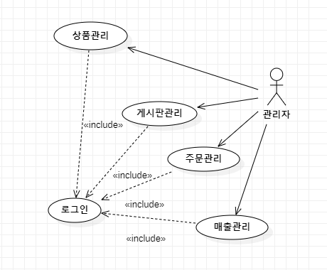
유스케이스
-관리자

